Slide 1
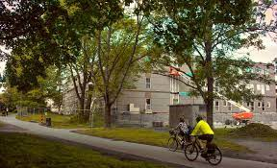
Föräldramöte åk 7 Årstaskolan Årstaviken
Välkomna!

Slide 2
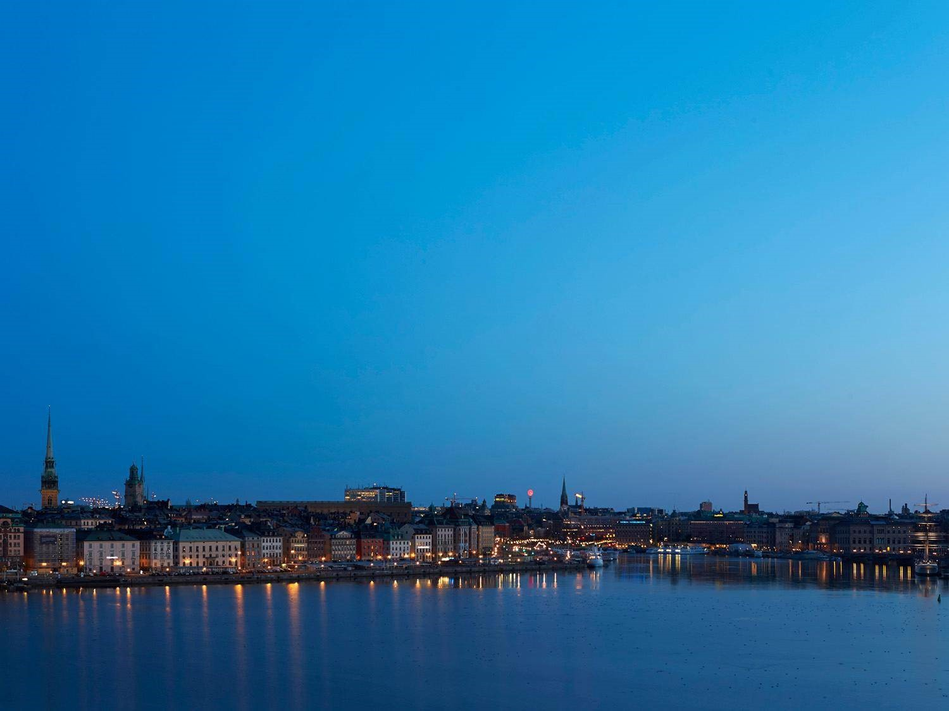
Vår skola
Totalt 12 klasser
Syv, socialpedagog, elevcoach, kurator, sjuksyster, spec ped, spec lärare, skolpsykolog
Hemkunskap på Årstaskolan i åk 7, 9
Läxhjälp tisdag 15.00-16.45, onsdag 16.00-17.00 och torsdagar 14.30-16.30

Slide 3
Årstalektionen
Gemensam uppstart och avslut
Mobiltelefoner samlas in
Tider och lektionens innehåll på tavlan
Struktur för alla elever
Screening åk 7 svenska och matte

Slide 4
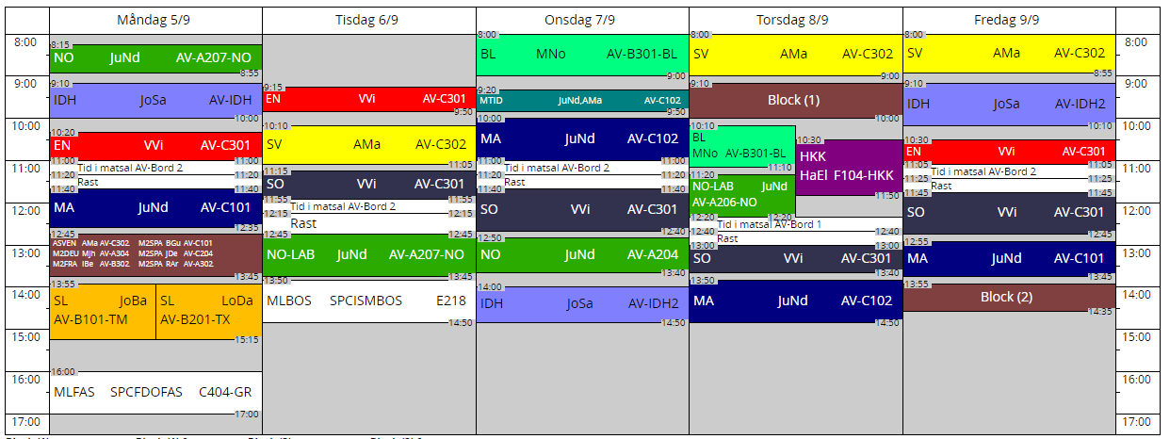
Schemat

Slide 5
Skolplattformen
Information hur du sjukanmäler ditt barn finns på hemsidan: Frånvaroanmälan
Anmäl varje dag om ditt barn är sjukt.

Slide 6
Övrigt
Skåp – skolans egendom
SKUTT – Skolutvecklingstid på onsdag (eleverna slutar 13.00)
Läsårsdatum: Höstlov v.44, julavslutning 22 dec, första skoldagen 9 jan
Skolrådsrepresentant – två möten per läsår

Slide 7
Informationskanaler
Datorer
September
Teams
Skolplattformen Blogg
Planering Veckobrev
Veckobrev Kontakt
Kontaktuppgifter- föräldrar

Slide 8
Introdag
Fältarna arrangerar en heldag för våra sjuor.
7B åker till Örnboet 19/9 9.00
Ta med en tom matlåda!

Slide 9
Utvecklingssamtal/ Uppstartssamtal
Två halvdagar torsdag 22/9 förmiddag och måndag 26/9 eftermiddag
Förbereds under skoltid av eleverna
Mentorerna håller i samtalet

Slide 10
Mentor Junior
Arna Karlsson Aghili
Kerim Tubic
Abdalhak Barzizoui (Abbe)
Ragnar Boquist
Elis Borrfors
Marvin Sundström Ould Bouamama
Ishak Demirovic
Tage Eriksson
Malte Ferm
Samantha Granström
Hannes Herbst
Isa Lindquist
Chiara Locilento Macario
Khuder
Elliot Arthur Chaim Szpigler
Mentor Alexandra
Salim McHater
Alexandra Oksanen
Signe Olausson
Francisco Perez Reyes
Astrid Stenström
Mira Olin Aspengren
Arvid Tirmén
Harald Jäverling
Sally Strand Törnblom
Arvin Vaziri-Bejraghdar
Clara Westermark
Charlie Jönsson
Erika Lind
Mio Näslund Sinervä
Solomiia

